Slide 1

Projeto Cerrado
ANÁLISE DE FALHAS – FAIXA 2
Equipamento (TAG) - Cortadeiras L1 e L2 Análise de Instabilidade e Rejeições
Período Analisado: Janeiro à Agosto / 2025 AF n° xxxxxx

Slide 2
























1
Ficha de perda
Responsável pela
MOACYR ANGELI
Data:
Nº PGR
Faixa
análise
JUNIOR
17/08/25
2
2
Objeto da Análise
RYAN LOBATO , EVARISTO LEMOS, ERIKA MACEDO, CELSO MOURAO, MARCONE TEIXEIRA, JULIO CESAR MELO, RAFAEL DE SOUSA, RICARDO LIMA, RENATO SABINO, RENATO LIMA, HOSANI SOUZA, EDERSON COELHO,
Especiali dade
Mecânica, Elétrica, Instrumentação e
Participantes
3
Ocorrência
BEATRIZ CARVALHOE LETYCIA HASHIMOTO
Operação
4
Histórico
TAG afetado
2298-3150 E 2298- 3250
Descrição do TAG
CORTADEIRAS E LAYBOYS L1 E L2
5
Ferramenta Analítica
Planos de Ação
Impacto
Produção
Tempo de
~320H no ano
Custos
R$ -
6
parada
envolvidos
7
Anexos
Falha
Não
Última AF
-
recorrente?
Descrição da
Rejeições nas cortadeiras de celulose por diversos motivos, avaliados nessa análise.
Falha

Slide 3
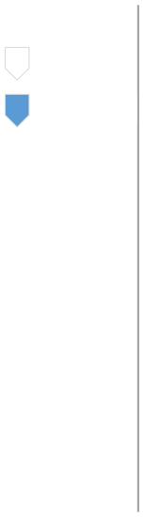
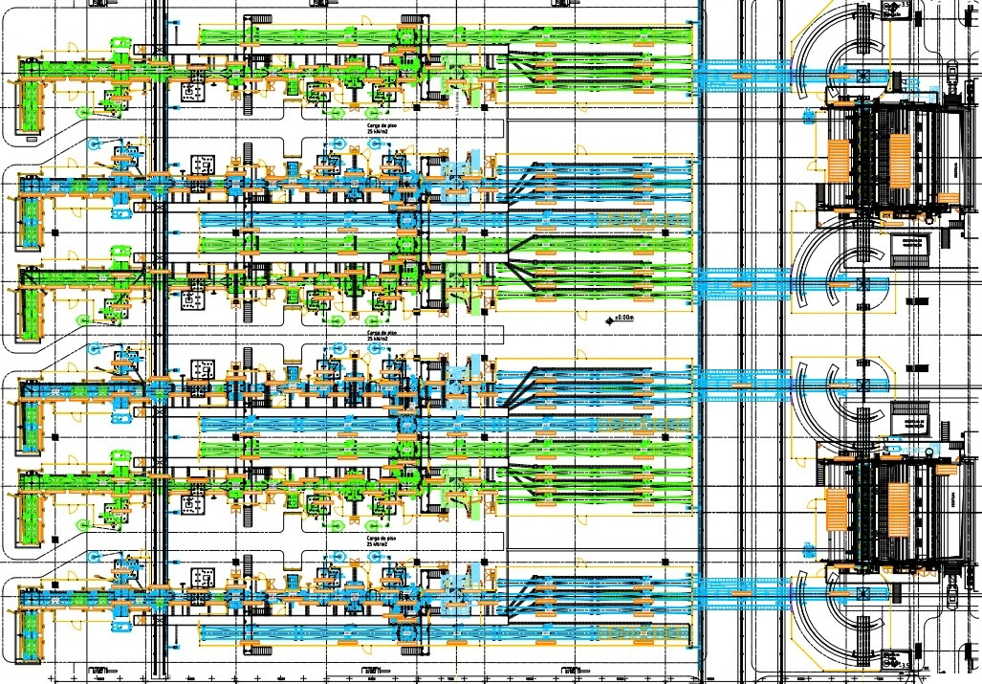
EQUIPAMENTO / SISTEMA – CORTADEIRAS E ENFARDAMENTOS RRP
1
Ficha de perda
2
Objeto da Análise
3
Ocorrência
4
Histórico
5
Ferramenta Analítica
6
Planos de Ação
7
Anexos

Slide 4
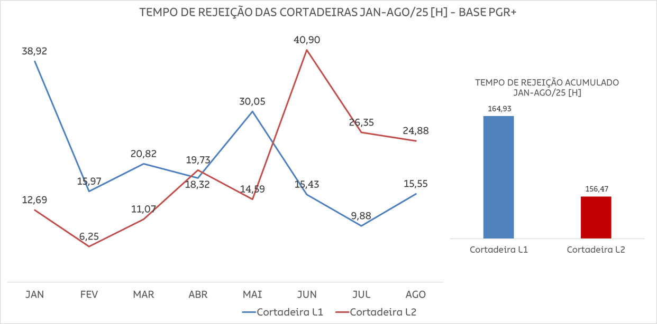
DADOS DE REJEIÇÕES 2025 – BASE OCORRÊNCIAS PGR+
1
Ficha de perda
2
Objeto da Análise
3
Ocorrência
4
Histórico
5
Ferramenta Analítica
6
Planos de Ação
7
Anexos
* EXPURGADAS OCORRÊNCIAS EXTERNAS À CORTADEIRA E ENFARDAMENTO (EXCETO VARIAÇÕES DE PERFIL DA FOLHA) E CORTE DE CAPAS*

Slide 5
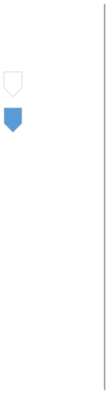
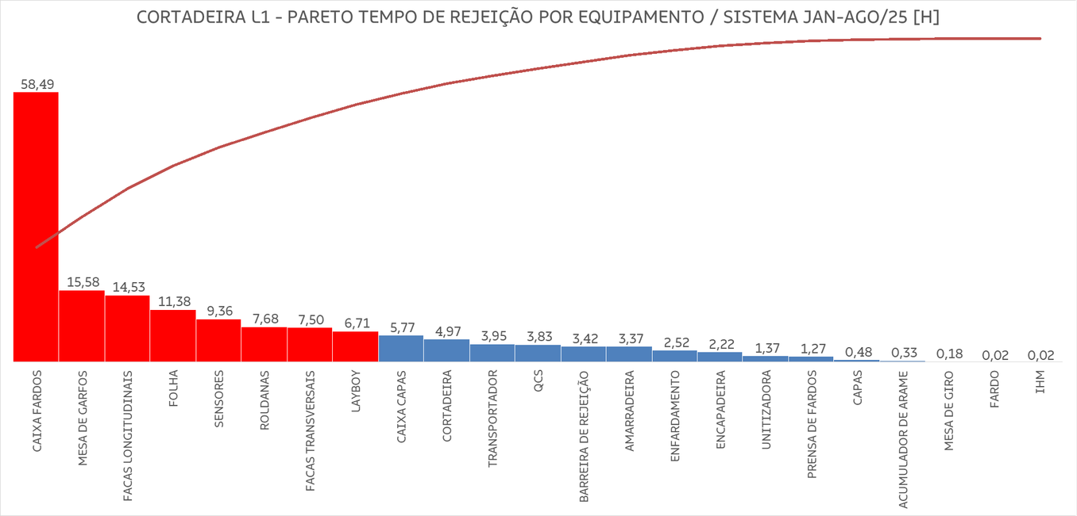
ESTRATIFICAÇÃO DAS REJEIÇÕES POR EQUIPAMENTO / SISTEMA – CORTADEIRA L1
1
Ficha de perda
2
Objeto da Análise
3
Ocorrências L1
4
Histórico
5
Ferramenta Analítica
6
Planos de Ação
7
Anexos
* ESTRATIFICAÇÃO DE DADOS DAS OCORRÊNCIAS DO PGR+ COM BASE NO EQUIPAMENTO OU SISTEMA DE ORIGEM.

Slide 6



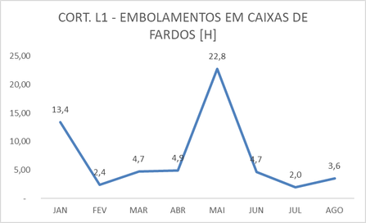
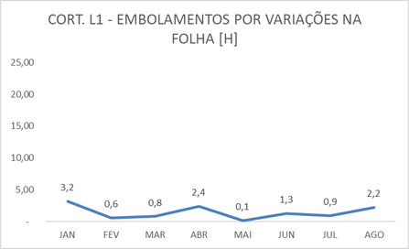
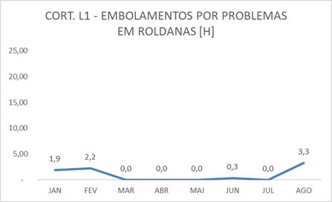
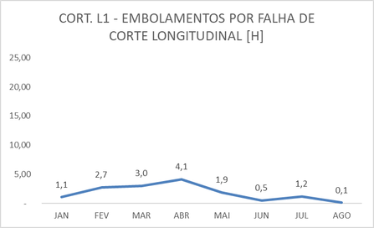
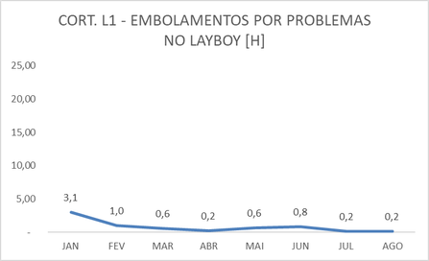

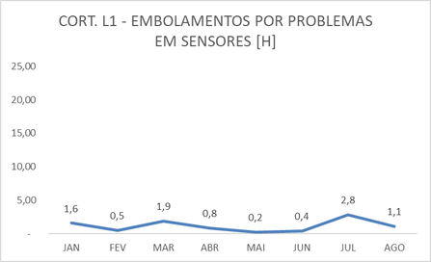
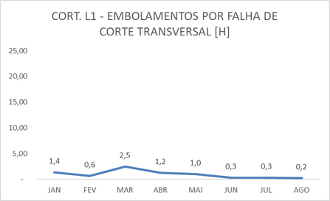


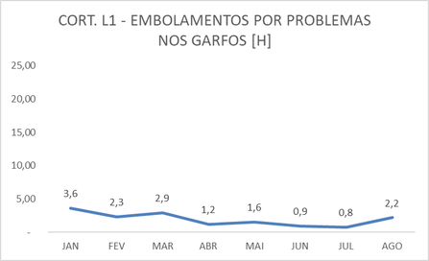
ESTRATIFICAÇÃO DAS REJEIÇÕES POR EQUIPAMENTO / SISTEMA – CORTADEIRA L1
1
Ficha de perda
2
Objeto da Análise
3
Ocorrências L1
4
Histórico
5
Ferramenta Analítica
6
Planos de Ação
7
Anexos
* SELEÇÃO DOS PROBLEMAS PARA APROFUNDAMENTO DO ESTUDO.

Slide 7
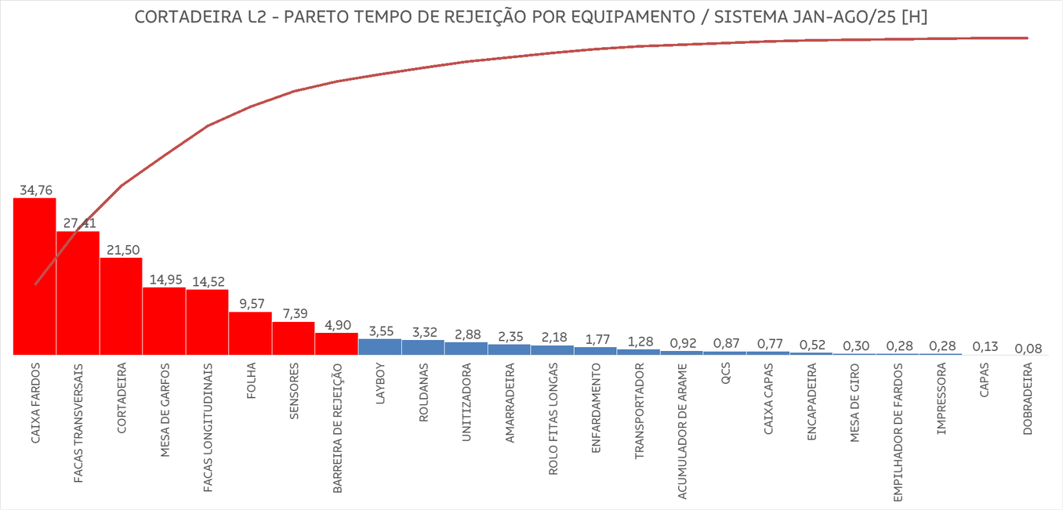
ESTRATIFICAÇÃO DAS REJEIÇÕES POR EQUIPAMENTO / SISTEMA – CORTADEIRA L2
1
Ficha de perda
2
Objeto da Análise
3
Ocorrências L2
4
Histórico
5
Ferramenta Analítica
6
Planos de Ação
7
Anexos
* ESTRATIFICAÇÃO DE DADOS DAS OCORRÊNCIAS DO PGR+ COM BASE NO EQUIPAMENTO OU SISTEMA DE ORIGEM.

Slide 8


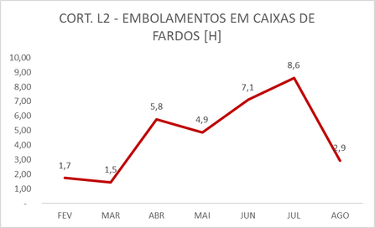
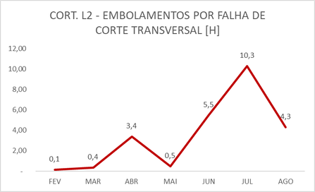
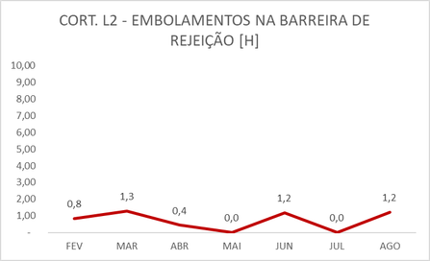
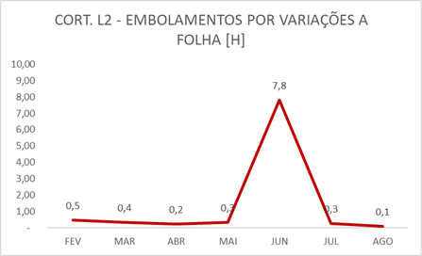

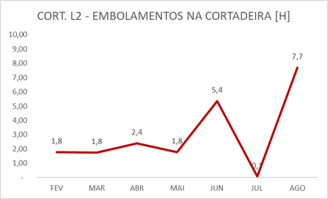
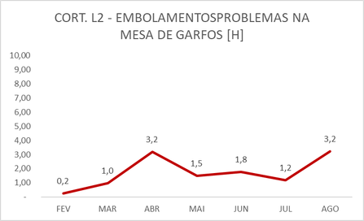
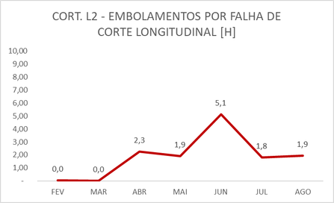
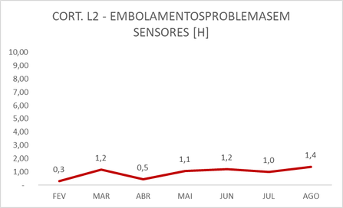
ESTRATIFICAÇÃO DAS REJEIÇÕES POR EQUIPAMENTO / SISTEMA – CORTADEIRA L2
1
Ficha de perda
2
Objeto da Análise
3
Ocorrências L2
4
Histórico
5
Ferramenta Analítica
6
Planos de Ação
7
Anexos
* SELEÇÃO DOS PROBLEMAS PARA APROFUNDAMENTO DO ESTUDO.

Slide 9
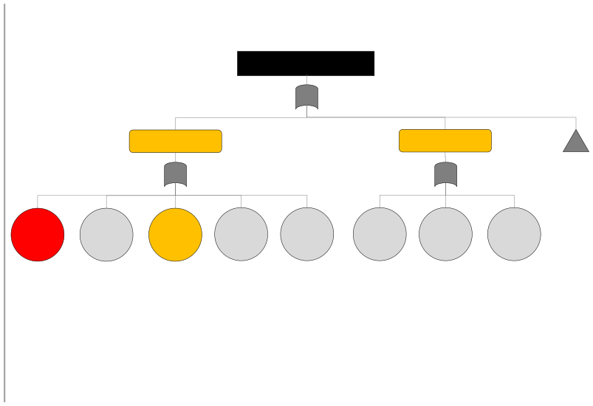

ANÁLISE POR ÁRVORE DE FALHAS (FTA)
1
Ficha de perda
ELEVADOTEMPO DE
REJEIÇÕES CORTADEIRA L1
2
Objeto da Análise
OU
3
Ocorrência
EMBOLAMENTOS EM CAIXAS DE FORMAÇÃO
FOLHAS DESLOCADAS
POR ROLDANAS
A
4
Histórico
OU
OU
5
Ferramenta AnalíticaCort. L1
FALHA DE CORTE FARDO /
PERFIL GUIA FOLHA COM DESGASTE
DESGASTE
6
Planos de Ação
DESAJUSTE DAS
AJUSTE INADEQUADO DE ROLDANAS
FIXAÇÃO / TRAVAMENTO DE ROLDANAS
AJUSTE INADEQUADO DE ROLDANAS
FIXAÇÃO / TRAVAMENTO DE ROLDANAS
NÃO-
DIVISÓRIAS
UNIFORME DO
CAPA
REVESTIMENT O
7
Anexos

Slide 10
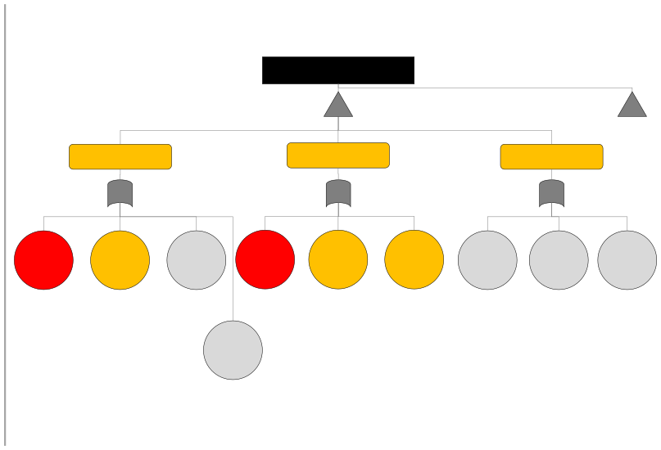
ANÁLISE POR ÁRVORE DE FALHAS (FTA)
1
Ficha de perda
ELEVADOTEMPO DE
REJEIÇÕES CORTADEIRA L1
2
Objeto da Análise
A
B
3
Ocorrência
PROBLEMAS EM
FALHA EM
EMBOLAMENTOS NOS
SENSORES
TRANSPORTADORES
GARFOS
4
Histórico
OU
OU
OU
5
Ferramenta AnalíticaCort. L1
ATUAÇÃO
INTERTRAVAM
6
Planos de Ação
ATUAÇÃO INDEVIDA
INDEVIDA POR SUJIDADE
FIXAÇÃO / AJUSTE
ENTO POR FOLHAS QUE CAEM DO
ATRASOS NA
TRAVAMENTO DE
DESNIVELAME
PROBLEMAS DE ACIONAMENTO
TRANSLAÇÃO
PERDA DE
NTO DOS
POR FOLHAS
INADEQUADOS
SINCRONISMO
ROLAMENTO
GARFOS
LAYBOY
7
Anexos
ATUAÇÃO INDEVIDA POR
DIVISÓRIAS

Slide 11
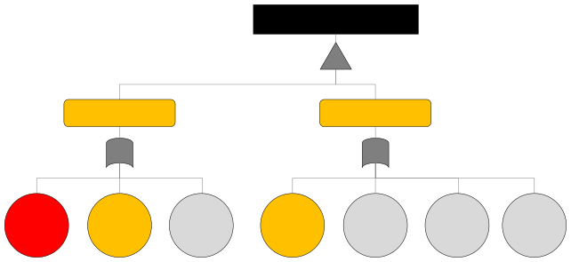
ANÁLISE POR ÁRVORE DE FALHAS (FTA)
1
Ficha de perda
ELEVADOTEMPO DE
REJEIÇÕES CORTADEIRA L1
2
Objeto da Análise
B
3
Ocorrência
EMBOLAMENTO POR
FALHAS DE CORTE
VARIAÇÕES DE PERFIL
LONGITUDINAIS
4
Histórico
OU
OU
5
Ferramenta AnalíticaCort. L1
VARIAÇÃO
6
Planos de Ação
AJUSTES PÓS
PRESSÃO / FLUXO DE
VARIAÇÃO DE
VARIAÇÕES
DESGASTE ACENTUADO
PROBLEMAS
PRESSÃO DE ENCOSTO
PARTIDA
VAPOR
GRAMATURA
DE PERFIL
DAS FACAS
DE AJUSTE
INSUFICIENTE
7
Anexos

Slide 12
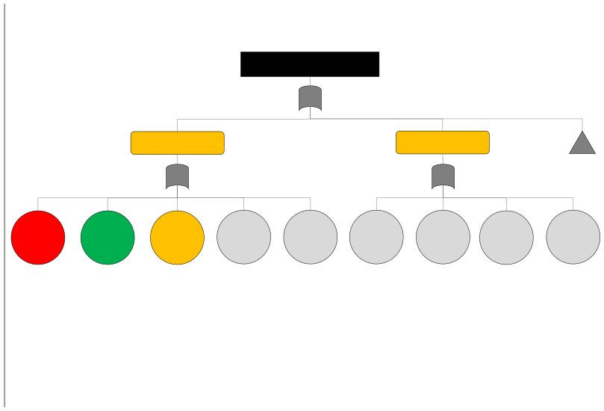
ANÁLISE POR ÁRVORE DE FALHAS (FTA)
1
Ficha de perda
ELEVADOTEMPO DE
REJEIÇÕES CORTADEIRA L2
2
Objeto da Análise
OU
3
Ocorrência
EMBOLAMENTOS EM CAIXAS DE FORMAÇÃO
EMBOLAMENTOS NA
CORTADEIRA
A
4
Histórico
OU
OU
5
Ferramenta AnalíticaCort. L2
FALHA DE CORTE FARDO /
DESAJUSTE DAS
PERFIL GUIA FOLHA COM DESGASTE
DESGASTE
DESGASTE /
6
Planos de Ação
AJUSTE INADEQUADO DE ROLDANAS
FIXAÇÃO / TRAVAMENTO DE ROLDANAS
AJUSTE INADEQUADO DE ROLDANAS
FIXAÇÃO / TRAVAMENTO DE ROLDANAS
NÃO-
DESALINHAME NTO DE FITAS
DIVISÓRIAS
UNIFORME DO
CAPA
REVESTIMENT O
LONGAS
7
Anexos

Slide 13
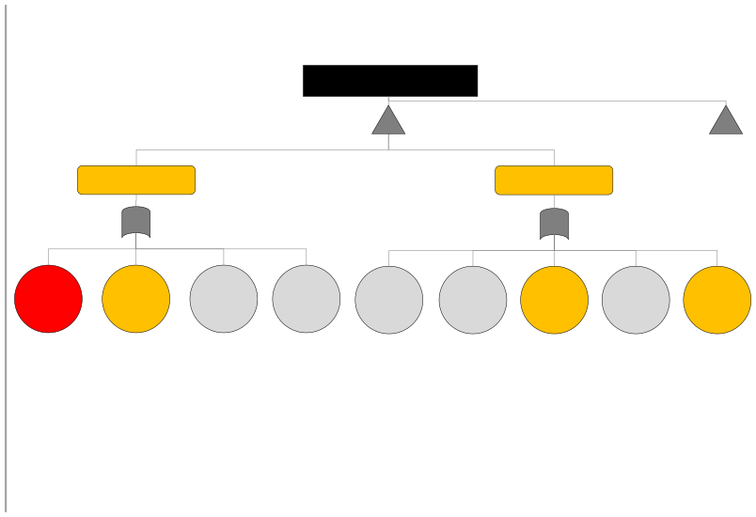
ANÁLISE POR ÁRVORE DE FALHAS (FTA)
1
Ficha de perda
ELEVADOTEMPO DE
REJEIÇÕES CORTADEIRA L2
2
Objeto da Análise
A
B
3
Ocorrência
PROBLEMAS EM
FALHAS DE CORTE
SENSORES
TRANSVERSAL
4
Histórico
OU
OU
5
Ferramenta AnalíticaCort. L2
ATUAÇÃO
6
Planos de Ação
ATUAÇÃO INDEVIDA
INDEVIDA POR SUJIDADE
FIXAÇÃO / AJUSTE
ATUAÇÃO INDEVIDA POR
DESGASTE DAS FACAS
AJUSTE INADEQUADO
PROBLEMAS NO SISTEMA HIDRÁULICO
BAIXA
VARIAÇÕES DE
TEMPERATUR
POR FOLHAS
INADEQUADOS
DIVISÓRIAS
TRANSVERSAIS
DA CONTRA- FACA
PERFIL
CONTRA-FACA
A DO ROLO EM
DIAS FRIOS
7
Anexos

Slide 14
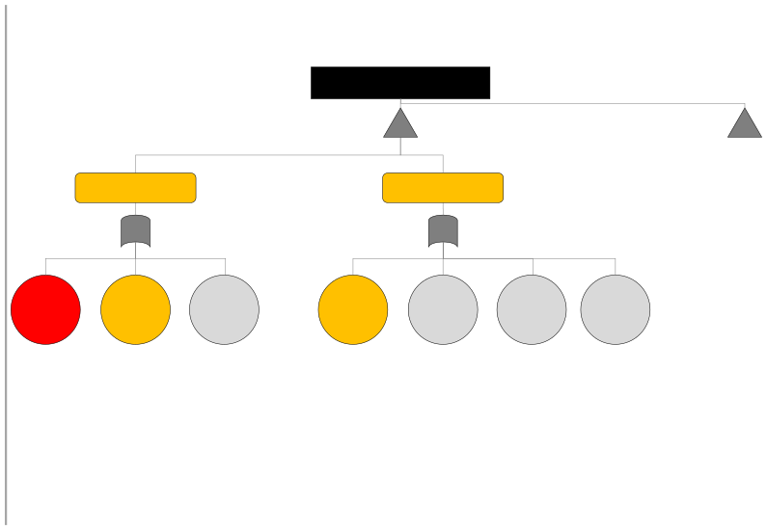
ANÁLISE POR ÁRVORE DE FALHAS (FTA)
1
Ficha de perda
ELEVADOTEMPO DE
REJEIÇÕES CORTADEIRA L2
2
Objeto da Análise
B
C
3
Ocorrência
EMBOLAMENTO POR
FALHAS DE CORTE
VARIAÇÕES DE PERFIL
LONGITUDINAIS
4
Histórico
OU
OU
5
Ferramenta AnalíticaCort. L2
6
Planos de Ação
AJUSTES PÓS
VARIAÇÃO PRESSÃO / FLUXO DE
VARIAÇÃO DE
VARIAÇÕES
DESGASTE ACENTUADO
PROBLEMAS
PRESSÃO DE ENCOSTO
PARTIDA
VAPOR
GRAMATURA
DE PERFIL
DAS FACAS
DE AJUSTE
INSUFICIENTE
7
Anexos

Slide 15
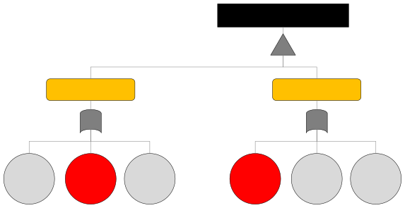
ANÁLISE POR ÁRVORE DE FALHAS (FTA)
1
Ficha de perda
ELEVADOTEMPO DE
REJEIÇÕES CORTADEIRA L2
2
Objeto da Análise
C
3
Ocorrência
EMBOLAMENTOS NOS
EMBOLAMENTOS NA
GARFOS
BARREIRADEREJEIÇÃO
4
Histórico
OU
OU
5
Ferramenta AnalíticaCort. L2
6
Planos de Ação
PERDA DE
TRAVAMENTO DE
DESNIVELAME NTO DA MESA
PERDA DE
EMPENO DA
FALHA DE
SINCRONISMO
ROLAMENTO
DE GARFOS
FIXAÇÃO
LÂMINA
SINCRONISMO
7
Anexos

Slide 16
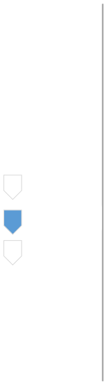
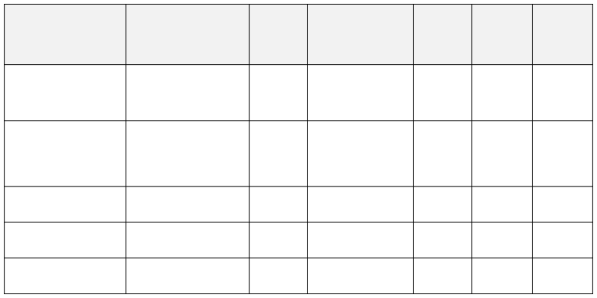
PLANOS DE AÇÃO – CORTADEIRA L2
1
Ficha de perda
POR QUÊ?
ONDE?
2
Objeto da Análise
(qual a CAUSA que será
O QUE FAZER?
(qual a ação, seja direto)
(quando houver
COMO?
(como será feito a ação)
QUEM?
QUANDO?
bloqueada’S
(responsável
(data para
STATUS
abrangência )
da ação)
conclusão)
3
Ocorrência
CONFERIR PRESSÕES
FALHAS DE CORTE TRANSVERSAIS
REALIZAR VERIFICAÇÃO DO SISTEMA HIDRÁULICO DA CONTRA-FACA
CORTADEIRA L2
HIDRÁULICAS, DOS ACUMULADORES, REALIZAR PURGA DO SISTEMA
REALIZAR VERIFICAÇÕES NO SISTEMA DA CONTRA- FACA, CASO NÃO ENCONTRE ANOMALIAS SOLICITAR PARAA PARA TROCA
AVALIAR CONDIÇÃO DO GUME DE CORTE
RAFAEL SOUZA
27/08/25
À INICIAR
4
Histórico
5
Ferramenta Analítica
AVALIAR SUBSTITUIÇÃO DAS FACAS VOADORAS E CONTRA-
FACA
FALHAS DE CORTE TRANSVERSAIS
CORTADEIRA L2
RAFAEL SOUZA
29/08/25
À INICIAR
6
Planosde Ação
Cort. L2
MOACYR
À INICIAR
FALHAS DE CORTE TRANSVERSAIS
INSPECIONAR FACAS VOADORAS E CONTRA-FACA COM MICROSCÓPIO
VERIFICAR FOLGA DE FIXADORES DA LÂMINA DA BARREIRA DE REJEIÇÃO
VERIFICAR SE HÁ EMPENO NA LÂMINA DA BARREIRA DE REJEIÇÃO
CORTADEIRA L2
EM OPORTUNIDA DE
EM OPORTUNIDA DE
EM OPORTUNIDA DE
7
Anexos
EMBOLAMENTOS NA BARREIRA DE REJEIÇÃO
CORTADEIRA L2
INSPECIONAR PARAFUSOS, VERIFICAR APERTO E APLICAR TRAVA QUÍMICA
INSPEÇÃO VISUAL / MEDIÇÃO SE POSSÍVEL
RAFAEL SOUZA
À INICIAR
EMBOLAMENTOS NA BARREIRA DE REJEIÇÃO
CORTADEIRA L2
RAFAEL SOUZA
À INICIAR

Slide 17


PLANOS DE AÇÃO – COMUNS ÀS CORTADEIRAS L1 E L2
1
Ficha de perda
POR QUÊ?
ONDE?
(qual a CAUSA que será
O QUE FAZER?
(qual a ação, seja direto)
(quando houver
COMO?
(como será feito a ação)
QUEM?
QUANDO?
2
Objeto da Análise
bloqueada’S
(responsável
(data para
STATUS
abrangência)
CORTADEIRAS L1 E L2
da ação)
conclusão)
3
Ocorrência
FALHAS DE CORTE TRANSVERSAIS
GARANTIR TEMPERATURA DO ROLO FACA EM DIAS DE BAIXA TEMPERATURA
ALINHAMENTO COM OPERAÇÃO DO TG PARA EVENTOS QUE POSSAM VARIAR A PRESSÃO DE VAPOR PARA OS SECADORES
INSTALAÇÃO DE MAIS DUAS RESISTÊNCIAS PARA AQUECIMENTO DA ÁGUA
VERIFICAR IMPLEMENTAÇÃO DE PROCEDIMENTO DE COMUNICAÇÃO / ALARMES PARA EVENTOS DE VARIAÇÃO DE PRESSÃO DE VAPOR
VERIFICAR MEDIDAS E FIXAÇÃO DO SUPORTE
VERIFICAR DISPONIBILIDADE DE PEÇAS SOBRESSALENTES / RECUPERAR SE NECESSÁRIO COM SOLDA E USINAGEM
VERIFICAR FIXAÇÃO, DANOS EM ROLAMENTOS, REVESTIMENTO, POSIÇÃO E PRESSÃO DAS RODAS
VERIFICAR SUPERFÍCIE E ROLAMENTO DAS POLIAS, CHECAR ALINHAMENTO DAS FITAS LONGAS
EVARISTO
PG
À INICIAR
4
Histórico
VARIAÇÕES DE PERFIL
OPERAÇÃO TG’S
EVARISTO
30/09/25
À INICIAR
5
Ferramenta Analítica
Planos de Ação
EMBOLAMENTOS EM CAIXAS
CONFERIR AJUSTE E FIXAÇÃO
CORTADEIRAS
RAFAEL SOUZA
RAFAEL SOUZA
PP
À INICIAR
6
Comuns às duas Cortadeiras
DE FORMAÇÃO
DAS CHAPAS DIVISÓRIAS
L1 E L2
PP
À INICIAR
7
Anexos
SUBSTITUIR / RECUPERAR PERFIS GUIA (BICOS DE PATO) QUE APRESENTAM DESGASTE EXCESSIVO
EMBOLAMENTOS EM CAIXAS DE FORMAÇÃO
CORTADEIRAS L1E L2
CONFERIR AJUSTES E CONDIÇÃO DAS ROLDANAS TRAÇÃO 1, TRAÇÃO 2, TRANSFERÊNCIA E KICK-OUT
RAFAEL SOUZA
PP
À INICIAR
EMBOLAMENTOS EM CAIXAS DE FORMAÇÃO
CORTADEIRAS L1 E L2
RAFAEL
PP
À INICIAR
EMBOLAMENTOS EM CAIXAS DE FORMAÇÃO
CONFERIR ALINHAMENTO DAS POLIAS E FITAS LONGAS
CORTADEIRAS L1 E L2
SOUZA

Slide 18

PLANOS DE AÇÃO – COMUNS ÀS CORTADEIRAS L1 E L2
1
Ficha de perda
POR QUÊ?
ONDE?
(qual a CAUSA que será
O QUE FAZER?
(qual a ação, seja direto)
(quando houver
COMO?
(como será feito a ação)
QUEM?
QUANDO?
2
Objeto da Análise
bloqueada’S
(responsável
(data para
STATUS
abrangência)
CORTADEIRAS L1 E L2
da ação)
conclusão)
3
Ocorrência
PROBLEMAS EM SENSORES
ESTABELECER ROTINA DE LIMPEZA DAS CORTADEIRAS
ESTABELECER E CUMPRIR ROTINA DE LIMPEZA DAS CORTADEIRAS, LIMPANDO OS SENSORES APÓS A SOPRAGEM
FAZER TESTE DE SUBIDA / DESCIDA DAS DIVISÓRIAS DE CAPAS E FARDOS
EVARISTO
29/08/25
À INICIAR
4
Histórico
PROBLEMAS EM SENSORES
VERIFICAR CILINDROS DE SUBIDA / DESCIDA DAS CHAPAS DIVISÓRIAS, PARA EVITAR QUE ATUEM O SENSOR
CORTADEIRAS L1 E L2
RENATO SABINO
PP
À INICIAR
5
Ferramenta Analítica
Planos de Ação
INSPECIONAR FACAS E VERIFICAR SE HÁ DESGASTE ACENTUADO, VERIFICAR SE HÁ VAZAMENTOS DE AR
AVALIAR TRAVAMENTO / LUBRIFICAR RODAS LATERAIS DA MESA DE GARFOS
UTILIZAR LINHA DE REFERÊNCIA PARA VERIFICAR ALINHAMENTO DOS GARFOS E CORRIGIR SE NECESSÁRIO
RAFAEL SOUZA
OPORTUNIDA DE
À INICIAR
6
Comuns às duas Cortadeiras
FALHAS DE CORTE LONGITUDINAIS
VERIFICAR DESGASTE E AJUSTE DAS FACAS LONGITUDINAIS
CORTADEIRAS L1E L2
7
Anexos
RAFAEL SOUZA
OPORTUNIDA DE
À INICIAR
EMBOLAMENTOS NOS GARFOS
INSPECIONAR GUIAS E RODAS LATERAIS DA MESA DE GARFOS
CORTADEIRAS L1 E L2
RAFAEL SOUZA
PP
À INICIAR
EMBOLAMENTOS NOS GARFOS
VERIFICAR ALINHAMENTO DOS GARFOS
CORTADEIRAS L1 E L2

Slide 19

Projeto Cerrado
DESDOBRAMENTO DA ANÁLISE
Projeto de Data Analytics em Stream
CortadeirasL1eL2 – Monitoramentocontínuo
Origem: Análise de Falhas – Faixa 2 | Rejeições Jan–Ago/2025
Responsável pela análise: Moacyr Angeli Junior & Ryan Lobato Piége

Slide 20

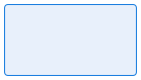


1
Ficha de perda
POR QUE ACOMPANHAR EM STREAM? – O GANCHO DA ANÁLISE
2
Objeto da Análise
164,93 h
156,47 h
~320 h
3
Ocorrência
Rejeição acumulada L1 Jan–Ago/25
Rejeição acumulada L2 Jan–Ago/25
Tempode parada
estimado noano
4
Histórico
O que a análise mostrou
Rejeições têm múltiplas causas (embolamento em caixas, corte transversal/longitudinal, sensores, mesa de garfos, variação de perfil).
Os dados da base PGR+ são registrados após a ocorrência, em horas agregadas por mês, o que dificulta ver o padrão de cada evento.
Picos mensais isolados (L1 em mai: 22,8 h em caixas de fardos; L2 em jul: 10,3 h em corte transversal) exigem investigação do que mudou na operação.
As 16 ações dos planos precisam de evidência objetiva de que bloquearam a causa.
Resposta: Data Analytics em Stream
5
Ferram. Analítica
Capturar sinais dos equipamentos em tempo real, relacioná-los às rejeições e acompanhar a eficácia dos planos de ação, sem esperar o fechamento do mês.
6
Planos de Ação
7
Anexos
8
Desdobramento
Objetivo: acompanhar, antecipar e confirmar a redução do tempo de rejeição.

Slide 21
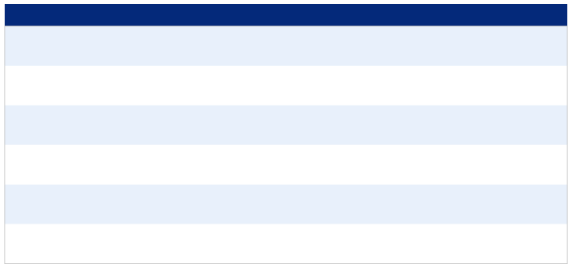
1
Ficha de perda
DA CAUSA RAIZ AO SINAL MONITORADO
2
Objeto da Análise
Problema priorizado (RCA)
Pareto Jan–Ago/25
Sinais candidatos para o stream
Embolamento em caixas de fardos
L1: 58,49 h | L2: 34,76 h
Eventos de rejeição por caixa; atuação de sensores; estado das divisórias
3
Ocorrência
Falhas de corte transversal
L2: 27,41 h | L1: 7,50 h
Pressão hidráulica da contra-faca; temperatura da água/rolo faca
4
Histórico
Variações de perfil da folha
L1: 11,38 h | L2: 9,57 h
Pressão/fluxo de vapor dos secadores; gramatura; ajustes pós-partida
5
Ferram. Analítica
Problemas em sensores
L1: 9,36 h | L2: 7,39 h
Frequência e duração de atuações; acionamentos por sujidade/folha
6
Planos de Ação
Mesa de garfos / embolamentos
L1: 15,58 h | L2: 14,95 h
Atraso de translação; sincronismo; desnivelamento
7
Anexos
Falhas de corte longitudinal
L1: 14,53 h | L2: 14,52 h
Pressão de ar das facas; ocorrências por turno
8
Desdobramento
* Sinais candidatos derivados das árvores de falha (FTA). A disponibilidade de cada tag deve ser validada com Instrumentação/Automação.

Slide 22
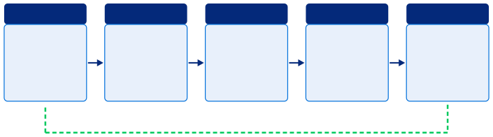
1
Ficha de perda
ARQUITETURA DO ACOMPANHAMENTO EM STREAM
2
Objeto da Análise
Fontes
Ingestão
Processamento
Armazenamento
Consumo
3
Ocorrência
SAP ;
Sensores ;
PGR+ (ocorrências)
Fluxo contínuo de eventos e tags
Janelas de tempo Regras e limites Detecção de anomalias
Série temporal Histórico de rejeições
Dashboards
Alertas
Relatório de eficácia
4
Histórico
5
Ferram. Analítica
6
Planos de Ação
Retroalimentação: o resultado do stream valida (ou reabre) cada ação do plano de ação da RCA
7
Anexos
Indicadores de acompanhamento
Tempo de rejeição (h/mês) por cortadeira, comparado ao baseline Jan–Ago/25 (L1 164,93 h | L2 156,47 h) Tempo de rejeição por equipamento/sistema, seguindo as categorias do Pareto
Reincidência: eventos por causa raiz após a conclusão de cada ação
Alertas precoces: desvios de pressão hidráulica, temperatura, vapor e atuação de sensores
8
Desdobramento

Slide 23
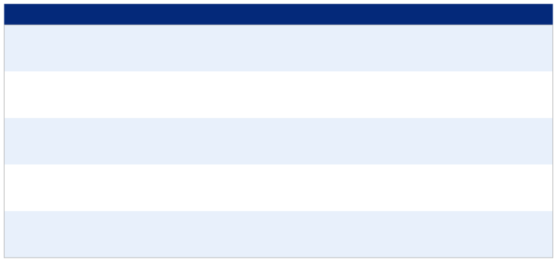
1
Ficha de perda
PLANO DE AÇÃO – PROJETO DE DATA ANALYTICS EM STREAM
2
Objeto da Análise
O que fazer?
Como?
Quem?
Quando?
Status
Mapear e validar as tags e sinais de cada problema priorizado
Levantamento com Instrumentação/Automação e Operação
Ryan Lobato
A definir
À iniciar
3
Ocorrência
4
Histórico
Estruturar a ingestão em stream dos sinais das cortadeiras L1 e L2
Conexão com a automação das cortadeiras
Ryan Lobato
A definir
À iniciar
5
Ferram. Analítica
Cruzar sinais em stream com a base de ocorrências PGR+
Associar eventos de rejeição à causa e ao equipamento
Ryan Lobato
A definir
À iniciar
6
Planos de Ação
Construir painel de acompanhamento e alertas
KPIs de tempo de rejeição e reincidência por causa
Ryan Lobato
A definir
À iniciar
7
Anexos
Verificar eficácia dos planos de ação da RCA
Comparar antes/depois de cada ação com o baseline
Moacyr / equipe
A definir
À iniciar
8
Desdobramento

Slide 24




Agradecemos
@suzanoempresa
@suzano_oficial
@suzano
@suzano
Acesse nosso site :

